Slide 1
第6章 文件系统
把信息以文件的形式存储在磁带或磁盘等存储介质上，导致了文件系统的出现
文件(管理)系统：是OS中统一管理文件资源的软件，其主要目的是给用户提供方便的文件存储、检索、更新、共享和保护手段
文件系统的功能/需解决的问题
  从系统角度看：负责为用户建立、删除、读写、修改和复制文件。
  从用户的角度看：实现按名存取。
Notes:
是用户与外存的接口
文件系统=文件管理程序+管理时用到的数据结构+被管理的文件

Slide 2
第6章 文件系统
文件和文件系统
文件逻辑结构
外存分配方式
目录管理
文件存储空间的管理
文件共享

Slide 3
6.1 文件和文件系统
一、数据的组成
数据项
  基本数据项（最小的逻辑数据单位）。如学号，姓名
  组合数据项。如成绩，工资
记录
  是一组相关数据项的集合。如学生记录（学号是键）

Slide 4
6.1 文件和文件系统
一、数据的组成
文件：记录在外存上的具有文件名的一组相关信息的集合。可分为有结构文件(由若干个相关记录组成)和无结构文件(被看成一个字符流)两种。
  文件属性：文件类型、文件长度、文件的物理位置、文件的建立日期以及用户对该文件的存取权限等
Notes:
字符流：水流
文件表示的范围/包含的内容
源程序、二进制代码、文本文档、数据、表格、声音和图像等。
文件的特点
文件具有保存性
文件是按名存取
文件的内容是一组信息的集合

Slide 5
6.1 文件和文件系统
一、数据的组成
文件、记录和数据项间的层次关系
文件
记录1
记录2
…
记录n
数据项1
数据项2
…
数据项n

Slide 6
6.1 文件和文件系统
二、文件类型 ---文件名.扩展名
按用途分
  系统文件
  用户文件
  库文件
按数据形式分
  源文件
  目标文件
  可执行文件
按存取控制属性
  只读文件
  读写文件
  只执行文件
  不保护文件
按文件的逻辑结构分
  有结构文件（记录式文件）
  无结构文件（流式文件）
按文件的物理结构分
  顺序文件
  链接文件
  索引文件
按信息流向分
  输入文件
  输出文件
  输入输出文件
Notes:
Stdin,stdout,stderr

Slide 7
6.1 文件和文件系统
三、文件操作
对记录的操作：检索、插入、修改、删除
对文件的操作： 创建 、打开、关闭、删除 、读 、写 、截断、文件属性类操作、目录类操作
“打开”：系统将文件的属性（目录信息）从外存复制到内存打开文件表中，返回该表目的编号给用户，建立用户与文件间的联系。以后利用编号直接在内存中检索来访问此文件，节省大量检索开销，提高文件操作速度。
“关闭”：当用户不再需要对该文件的操作时，系统将文件的属性从内存打开表中删除，从而切断用户与文件间的联系。
Notes:
用户通过文件系统所提供的系统调用实施对文件的操作。最基本的操作有：

Slide 8
6.2 文件的逻辑结构
文件的逻辑结构（文件组织）
  用户所观察到的文件组织形式，是用户可以直接处理的数据及其结构，它独立于物理特性。
文件的物理结构（文件的存储结构）
  文件在外存上的存储组织形式，与存储介质的存储性能有关。
注：文件的逻辑结构和物理结构都将影响文件的检索速度。
Notes:
对任一文件存在着两种形式的结构：逻辑结构和物理结构

Slide 9
6.2 文件的逻辑结构
对文件的逻辑结构提出的要求：提高检索效率；便于修改；降低文件存储费用。
一、文件逻辑结构的类型
  有结构的记录式文件(由记录构成，记录定长或变长) 。包括：顺序文件、索引文件、索引顺序文件、直接/哈希文件
  无结构的流式文件(由字符流构成)
    长度：以字节为单位
    访问：读写指针
    注：Unix中所有文件视为流式文件
Notes:
顺序文件(Sequential File)
索引顺序文件(Indexed Sequential File)
索引文件(Indexed File)
直接/哈希文件(Direct/Hashed File)

Slide 10
6.2 文件的逻辑结构
二、顺序文件
  逻辑记录的排序
    串结构：记录顺序与关键字无关，按存入时间的先后排列。
    顺序结构：记录顺序按关键字排列。
  对顺序文件的读、写操作
    记录定长
    记录变长

Slide 11
6.2 文件的逻辑结构
二、顺序文件
Rptr= Rptr+1
Rptr= Rptr+L_{i}
对顺序文件的读、写操作
r₀
r₁
r₂
r₃
…
R_{i}
…
r₀
r₁
r₂
r₃
…
R_{i}
…
读指针
Rptr
Rptr
L_{i}

Slide 12
6.2 文件的逻辑结构
二、顺序文件
优点
  顺序存取速度较快（批量存取）
  对定长记录，还可方便实现直接存取
缺点
  对变长记录，直接存取低效
  不利于文件的动态增长

Slide 13
6.2 文件的逻辑结构
三、索引文件
  为变长记录文件建立一张索引表。
索引号 | 长度m | 指针ptr
0 | m₀
1 | m₁
…
i | m_{i}
…
r₀
r₁
…
r_{i}
…
索引表
逻辑文件
Notes:
引入
为解决变长记录文件的直接存取低效问题。
一个记录一个索引

Slide 14
6.2 文件的逻辑结构
三、索引文件
优点
  通过索引表可方便地实现直接存取，具有较快的检索速度。
  易于进行文件的增删。
缺点
  索引表的使用增加了存储费用
  索引表的查找策略对文件系统的效率影响很大
Notes:
缺点：
.
注：若索引表很大，可建多级索引

Slide 15
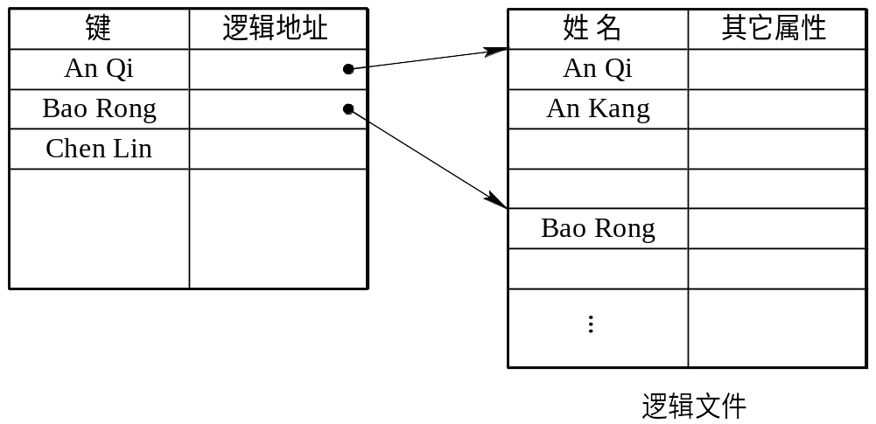
6.2 文件的逻辑结构
四、索引顺序文件
  为顺序文件建立一张索引表。
Notes:
引入
为解决变长记录文件的直接存取低效且存储费用增加的问题。
是顺序文件和索引文件相结合的产物。

Slide 16
6.2 文件的逻辑结构
四、索引顺序文件
优点
  通过索引表可方便地实现直接存取，具有较快的检索速度。
  易于进行文件的增删。
缺点
  索引表的查找策略对文件系统的效率影响很大。

Slide 17
6.2 文件的逻辑结构
五、直接文件和哈希文件
直接文件：根据给定的记录键值，直接获得指定记录的物理地址。换言之，记录键值本身就决定了记录的物理地址。
哈希(Hash)文件：目前应用最为广泛的一种直接文件。它利用Hash函数(或称散列函数)，可将记录键值转换为相应记录的地址(或一目录表相应表目的指针，该表目的内容指向相应记录所在的物理块)。
Notes:
采用前述几种文件结构对记录进行存取时，都须利用给定的记录键值，先对线性表或链表进行检索，以找到指定记录的物理地址。

Slide 18
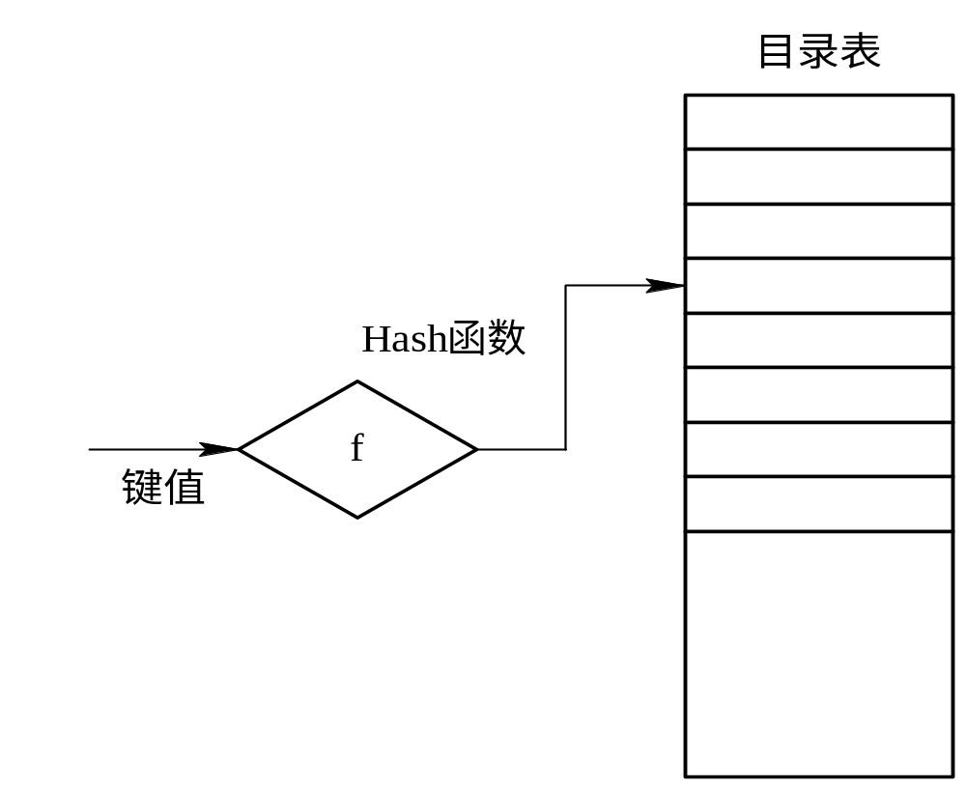
6.2 文件的逻辑结构
图6-6 Hash文件的逻辑结构

Slide 19
6.3 外存分配方式(文件的物理结构)
文件存储单位：簇（cluster，虚拟扇区）
  文件的存储空间通常由多个分立的簇组成，而每个簇包含2^{n}个连续的扇区(sector)/块。
常用的外存分配方法：
  （1）连续/顺序分配(顺序式文件)
  （2）链接分配(链接式文件)
  （3）索引分配(索引式文件)
Notes:
类似于内存分配。边续（访问速度快但有外碎片）和离散（利用率高但访问速度慢）方式。当文件较小(1～4个盘块)时，仍采用连续分配方式，为文件分配相邻接的几个盘块；当文件较大时，便采用离散分配方式。
静态分配/预分配：创建时(这时已知文件长度)一次分配指定的存储空间，如文件复制时的目标文件
动态分配：需要存储空间时才分配(创建时无法确定文件长度)，如写入数据到文件
簇的大小
两个极端：大到能容纳整个文件，小到只有一个扇区
簇较大：提高I/O访问性能，减小管理开销；但簇内碎片问题较严重
簇较小：簇内的碎片较小，特别是大量小文件时有利；但存在簇编号空间不够的问题（如FAT12、16、32）
簇的分配方法
簇大小可变，其上限较大：I/O访问性能较好，文件存储空间的管理困难（类似于动态分区存储管理）
簇大小固定，较小：文件存储空间使用灵活，但I/O访问性能下降，文件管理所需空间开销较大

Slide 20
6.3 外存分配方式(文件的物理结构)
一、连续/顺序分配(顺序式文件)
  一个文件的信息存放在若干连续的物理块中
  文件目录中存储文件的起始块号及长度
  分配方法
    创建文件时先申请所需存储区的大小
    系统查找空闲区管理表
    若有，则分配；否则文件不能建立， 进程等待
Notes:
由一组相邻的物理块组成，是对记录式文件取连续区分配而构成的文件
在windows中什么文件操作时可以提前知道其大小？复制

Slide 21
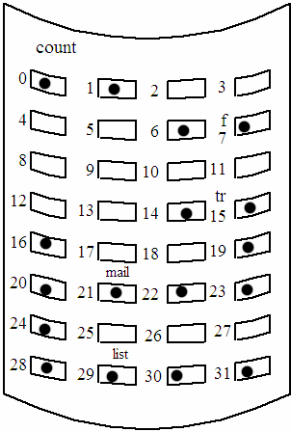
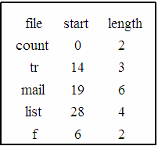
6.3 外存分配方式(文件的物理结构)
一、连续/顺序分配
目录
Notes:
由一组相邻的物理块组成，是对记录式文件取连续区分配而构成的文件
在windows中什么文件操作时可以提前知道其大小？复制

Slide 22
6.3 外存分配方式(文件的物理结构)
一、连续/顺序分配
优点
    简单(目录信息只含起始块号和大小)
    支持顺序存取（速度快）和随机存取
    所需的磁盘寻道次数和寻道时间最少
缺点
    须事先知道文件大小
    有外碎片，需定时对磁盘进行紧缩
    不适于大小未知或变化的文件

Slide 23
6.3 外存分配方式(文件的物理结构)
二、链接分配(链接式文件)
1、隐式链接：一个文件的信息存放在若干不要求连续的物理块中，各块间通过指针连接，前一个物理块中存放下一个物理块的编号。
  文件目录中存储文件的起始块号及终止块号。
  分配方法
    创建文件时先申请一个存储区
    在动态申请下一个存储区时，将其编号存入前一个存储区中，依此类推

Slide 24

6.3 外存分配方式(文件的物理结构)
二、链接分配分配(链接式文件)
1、隐式链接

Slide 25
6.3 外存分配方式(文件的物理结构)
二、链接分配(链接式文件)
1、隐式链接
  优点
    无外碎片，提高了磁盘空间利用率
    无需事先知道文件大小。便于文件的插入、删除和修改
  缺点
    存取速度慢，不适于随机存取
    可靠性问题，如指针出错
    更多的寻道次数和寻道时间
    链接指针占用一定的空间

Slide 26
6.3 外存分配方式(文件的物理结构)
二、链接分配(链接式文件)
2、显式链接
在内存中为整个磁盘设置一张文件分配表FAT，表目编号从0—N-1(磁盘有N个物理块)
用于链接文件各物理块的链接指针，显式地存放在FAT中
文件的首块号存入其FCB中
查找操作在内存中进行，提高了检索速度，减少磁盘的访问次数
被MS-DOS和OS/2等所采用

Slide 27
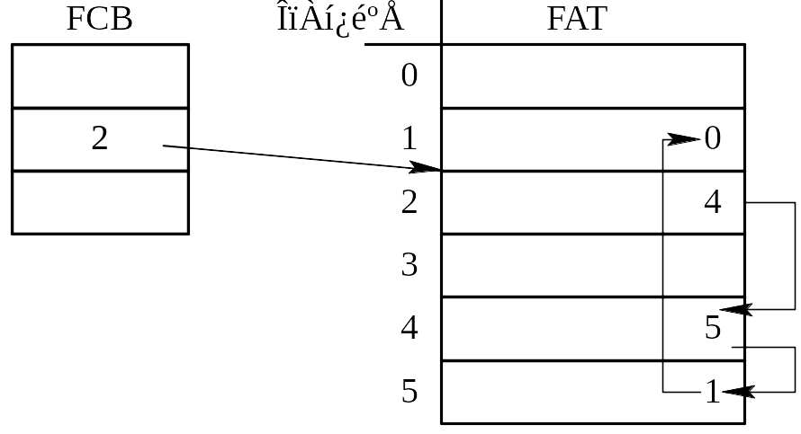
6.3 外存分配方式(文件的物理结构)
二、链接分配(链接式文件)
2、显式链接
图6-9 显式链接结构
Notes:
FCB：文件及其物理地址。6.4.1介绍

Slide 28
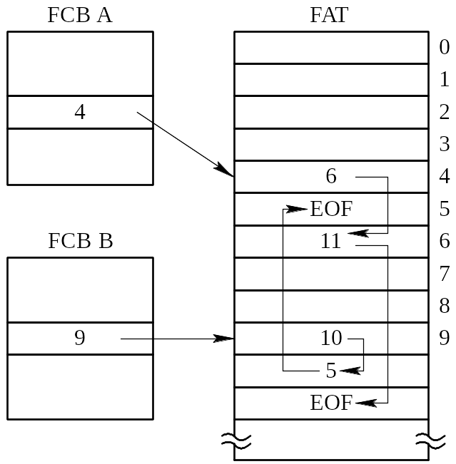
6.3 外存分配方式(文件的物理结构)
二、链接分配(链接式文件)
2、显式链接
图6-10 MS-DOS的文件物理结构

Slide 29
6.3 外存分配方式(文件的物理结构)
二、链接分配(链接式文件)
2、显式链接
优点
  解决了连续分配方式所存在的问题
缺点
  FAT需占用较大的内存空间
  不支持随机访问

Slide 30
6.3 外存分配方式(文件的物理结构)
三、索引分配(索引式文件)
一个文件的信息存放在若干不要求连续的物理块中，将这些块的块号存放在一个索引表(单独占用一个物理块：索引块)中。
分配方法
  建立文件索引表。表目记录分给文件的每一个连续物理块起始块号及长度
  索引块的地址由该文件的目录项指出
Notes:
为每一个文件分配一个索引块（表），再把分配给该文件的所有块号，都记录在该索引块中。故索引块就是一个含有许多块号地址的数组。

Slide 31

6.3 外存分配方式(文件的物理结构)
三、索引分配(索引式文件)
  1、单级索引分配
块号 长度

Slide 32
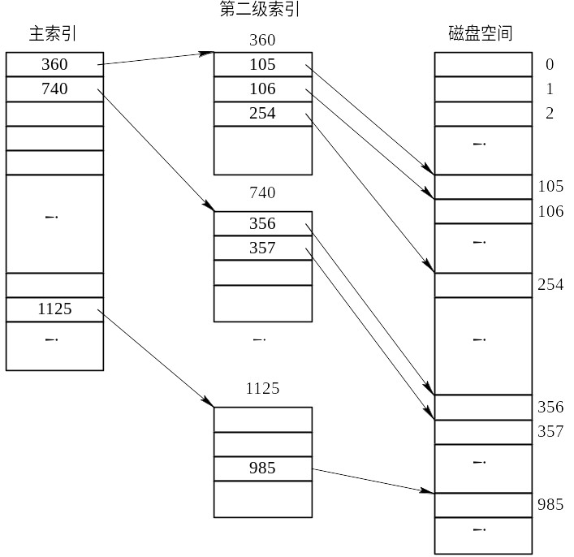
6.3 外存分配方式(文件的物理结构)
三、索引分配(索引式文件)
  2、多级索引分配
图6-13 两级索引分配

Slide 33

6.3 外存分配方式(文件的物理结构)
图6-14 混合索引方式
三、索引分配(索引式文件)
  3、混合索引分配(UNIX采用)
Notes:
左边的表叫i结点，存放在文件目录表的表项中
用iaddr(0)～iaddr(9)来存放直接地址。换言之，在这里的每项中所存放的是该文件数据所在盘块的盘块号。假如每个盘块的大小为 4 KB，当文件不大于40 KB时，便可直接从索引结点中读出该文件的全部盘块号。
一次间接地址
对于大、中型文件，只采用直接地址是不现实的。为此，可再利用索引结点中的地址项iaddr(10)来提供一次间接地址。这种方式的实质就是一级索引分配方式。图中的一次间址块也就是索引块，系统将分配给文件的多个盘块号记入其中。在一次间址块中可存放1 K个盘块号，因而允许文件长达4 MB。
多次间接地址
当文件长度大于4 MB + 40 KB时(一次间址与10个直接地址项)，系统还须采用二次间址分配方式。这时，用地址项iaddr(11)提供二次间接地址。该方式的实质是两级索引分配方式。系统此时是在二次间址块中记入所有一次间址块的盘号。在采用二次间址方式时，文件最大长度可达4 GB。同理，地址项iaddr(12)作为三次间接地址，其所允许的文件最大长度可达4 TB。

Slide 34
6.3 外存分配方式(文件的物理结构)
三、索引分配(索引式文件)
优点
  保持了链接结构的优点，又避免了其缺点
  既能顺序存取，又能随机存取
  满足了文件动态增长、插入、删除的要求
  适用于文件较大时
缺点
  较多的寻道次数和寻道时间
  索引表本身带来了系统开销
Notes:
不会产生外部碎片。 ，也能充分利用外存空间

Slide 35
6.3 外存分配方式(文件的物理结构)
连续分配：只需记录第一个簇的位置，适用于预分配方法。可以通过紧缩将外存空闲空间合并成连续的区域
链式分配：在每个簇中有指向下一个簇的指针。可以通过合并将一个文件的各个簇连续存放，以提高I/O访问性能
索引分配：文件的第一个簇中记录了该文件的其它簇的位置。可以每处存放一个簇或连续多个簇(只需在索引中记录连续簇的数目)
Notes:
不会产生外部碎片。 ，也能充分利用外存空间

